Slide 1


Revolución sexual, teología del
Cuerpo y familia cristiana
P. Leandro Bonnin

Slide 2
Se difunde cada vez más la conciencia de que estamos frente a una verdadera y propia emergencia educativa, en particular por lo que concierne a los temas de afectividad y sexualidad. En muchos casos han sido estructurados y propuestos caminos educativos que «transmiten una concepción de la persona y de la vida pretendidamente neutra, pero que en realidad reflejan una antropología contraria a la fe y a la justa razón» (VyM, 1)

Slide 3
Buscar la SANTIDAD como jóvenes, partiendo desde una fuerte experiencia de Cristo Vivo
«Él está en ti, Él está contigo y nunca se va. Por más que te alejes, allí está el Resucitado, llamándote y esperándote para volver a empezar. Cuando te sientas avejentado por la tristeza, los rencores, los miedos, las dudas o los fracasos, Él estará allí para devolverte la fuerza y la esperanza» (Christus vivit, n° 2)

Slide 4
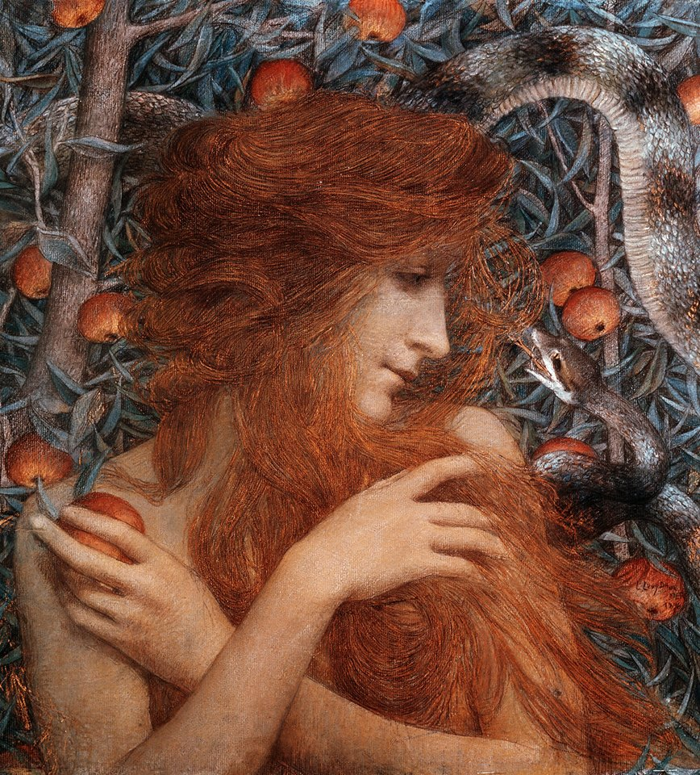
La Tentación de ayer y de hoy
Gn 3, 1 La serpiente era el más astuto de todos los animales del campo que el Señor Dios había hecho, y dijo a la mujer: «¿Así que Dios les ordenó que no comieran de ningún árbol del jardín?».
Las ideologías «acusan» a Dios ante el hombre. Quieren convencernos de que el Creador no nos ama, que nos priva de todo lo placentero y capaz de hacernos libres y felices

Slide 5
Las revoluciones que marcan nuestra época
En el siglo XXI somos herederos de al menos 4 revoluciones que imprimieron profundos cambios a la cultura occidental.
Revolución protestante: Cristo sí, Iglesia no.
Revolución francesa (iluminismo): Dios sí, Cristo no.
Revolución socialista: El hombre sí, Dios no.
Revolución sexual: acaba conduciendo a la negación del hombre: revolución de género

Slide 6
Las revoluciones que marcan nuestra época
Las etapas de la Revolución sexual
Placer sexual sin procreación
Placer sexual sin institución matrimonial
Placer sexual sin vínculo afectivo (amor)
Placer sexual sin distinción de sexos…
Placer sexual sin identidad: ideología de género. Revolución antropológica sin precedentes

Slide 7
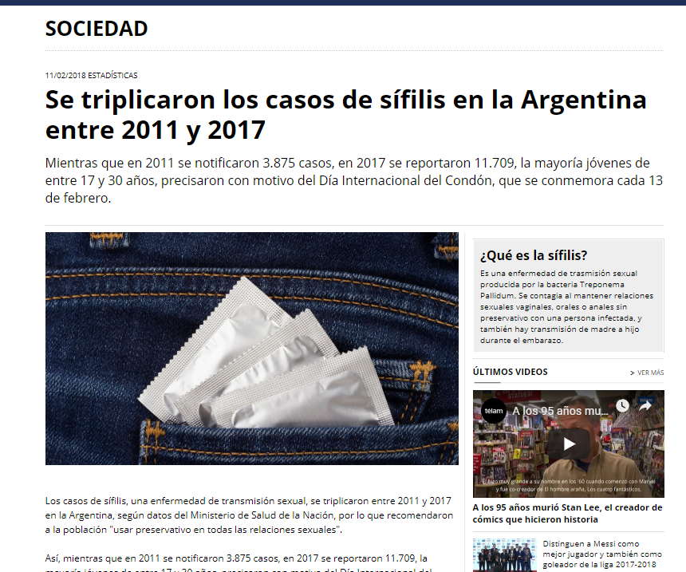
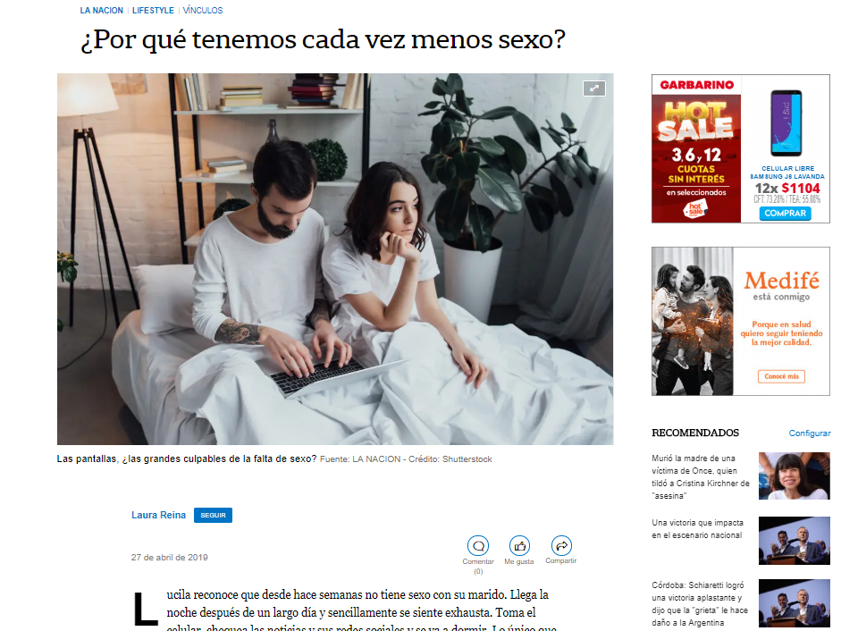
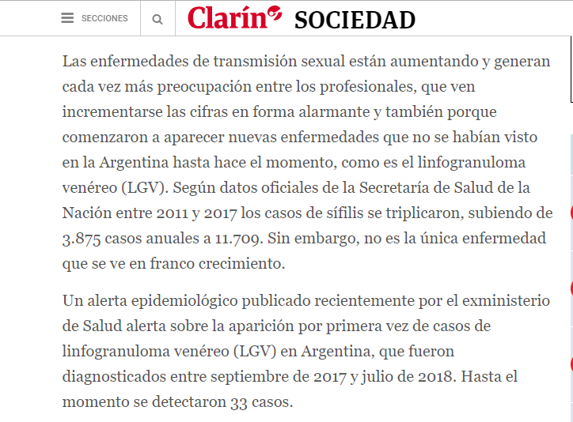
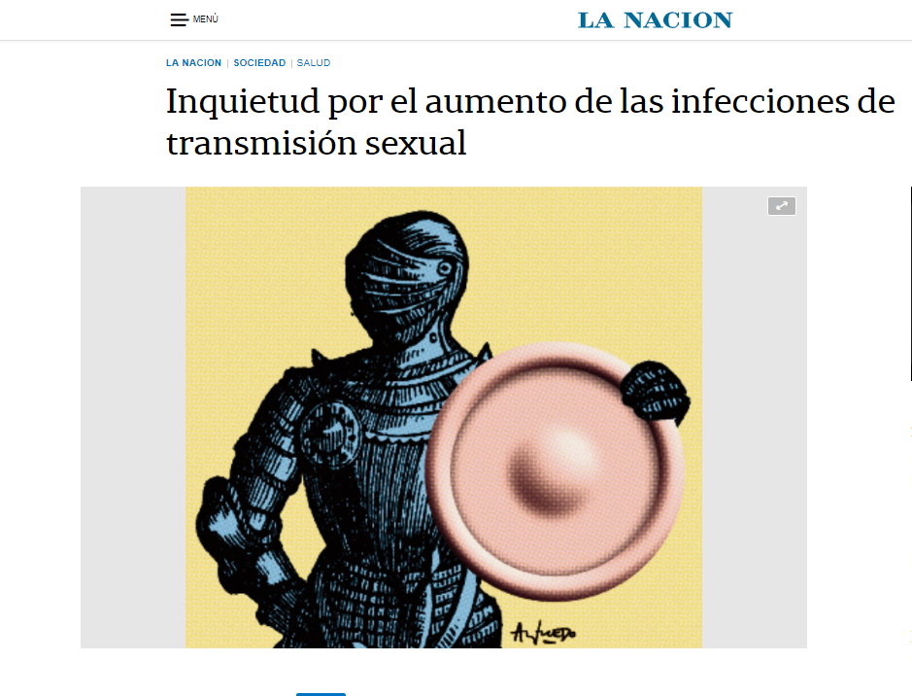
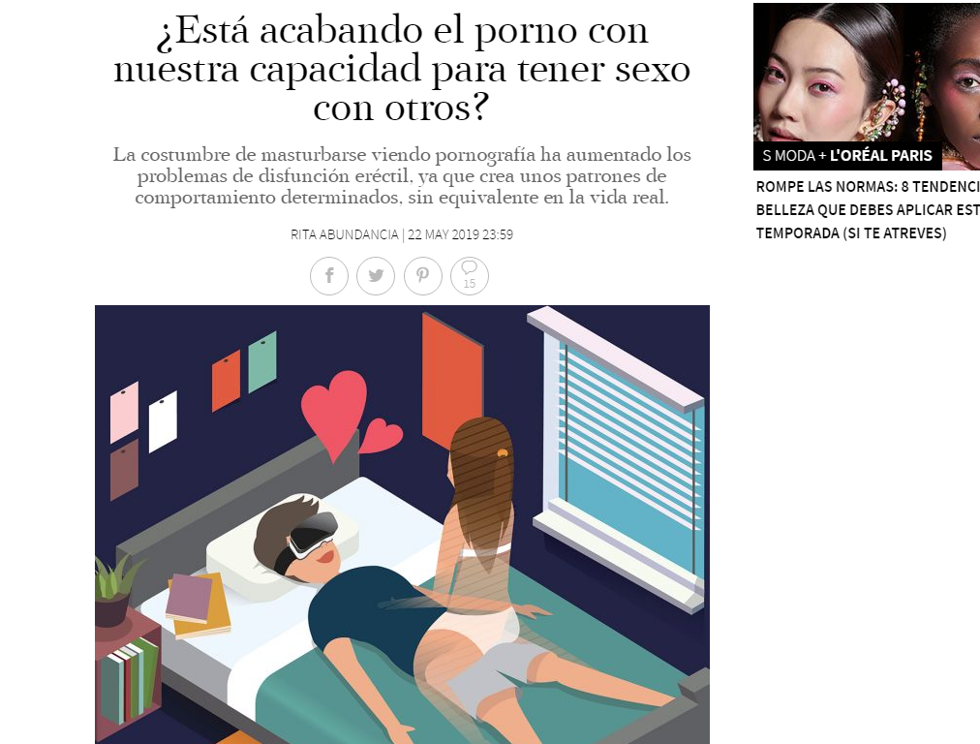
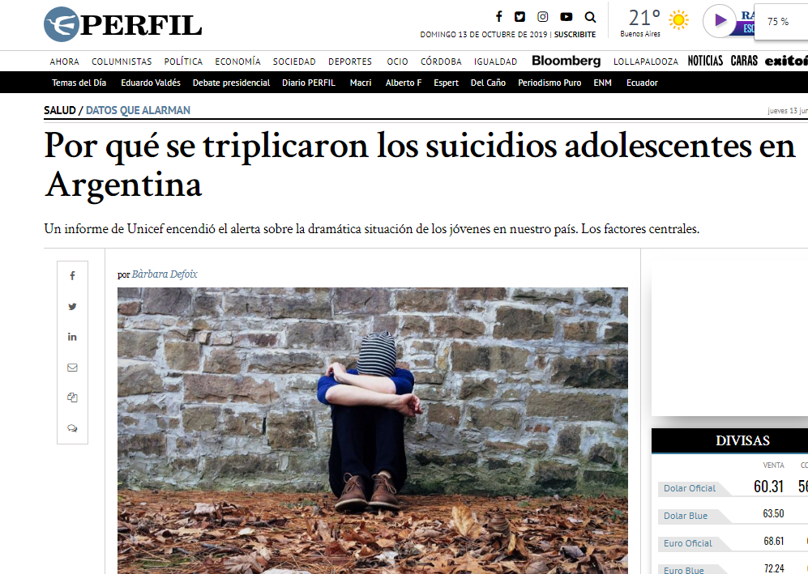
Los frutos de la revolución sexual
Familias destruidas
Niños sin referentes
Paradójicamente: banalización del sexo y pérdida del deseo

Slide 8
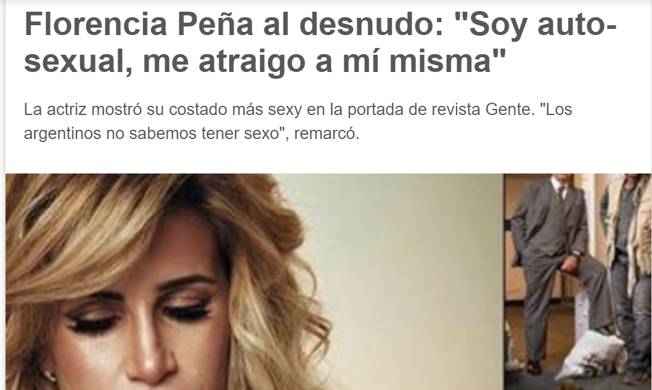
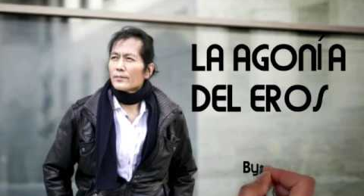
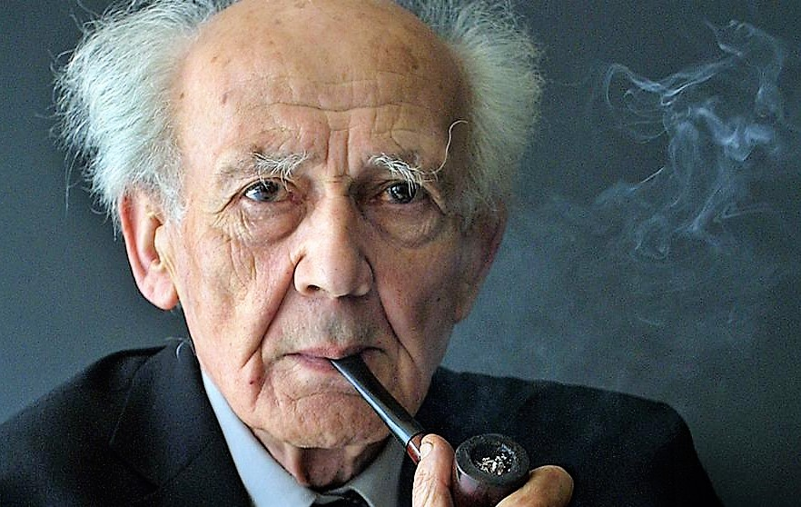


Slide 9
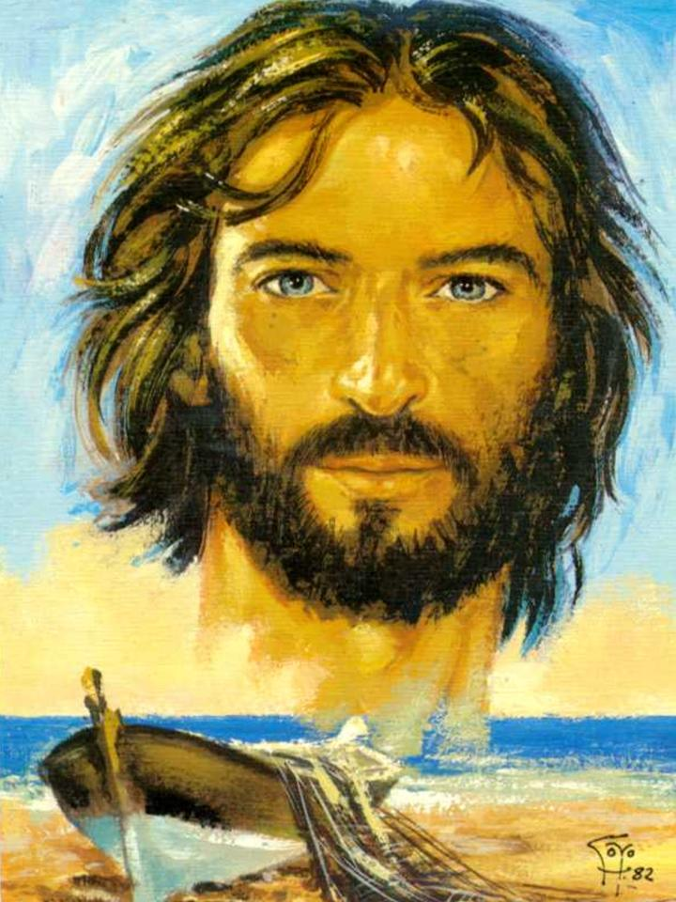
6. La antropología bíblica y su actualidad

Slide 10
Recomenzar desde Cristo
Una visión trascendente:
«¿De qué le vale al hombre ganar el mundo entero si pierde su alma?» (Mt 16, 26)
Educar para ser buenos y felices en la Tierra –y si se puede, exitosos- y para ser eternamente felices en el Cielo.

Slide 11
Educación Sexual Integral
Educar:
Ayudar a cada persona
a alcanzar la mejor
versión de sí misma, ayudándola a desarrollar todas las dimensiones de su persona (bio-psico-socio-espiritual)

Slide 12
Educación Sexual Integral
Educar:
«La educación afectivo-sexual considera la totalidad de la persona y exige, por tanto, la integración de los elementos biológicos, psico-afectivos, sociales y espirituales». (VyM, 5)

Slide 13
Sexualidad
Dimensión básica de la personalidad que se manifiesta en el cuerpo, los afectos, la inteligencia y la voluntad, la capacidad de vincularse, y que nos define como varones y mujeres

Slide 14
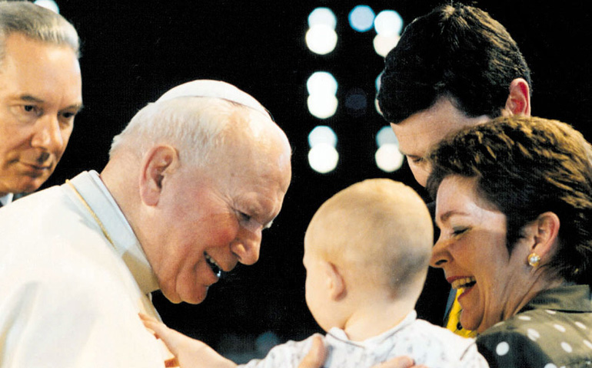
La teología del Cuerpo

Slide 15
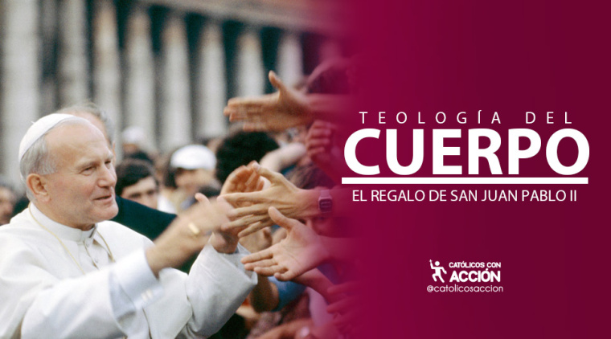
La teología del Cuerpo
Karol Wojtyla - Juan Pablo II
Tarea pastoral siendo sacerdote y obispo
Amor y responsabilidad
Taller del orfebre
Catequesis sobre el Cuerpo: 129 entre 1979 y 1984
Dar respuesta al anhelo de libertad del hombre de hoy desde Cristo y su Palabra.
Ofrecer una mirada positiva, realista y esperanzadora sobre el cuerpo humano y sobre la sexualidad conyugal.

Slide 16
6. La Teología del Cuerpo
Un tríptico siguiendo tres palabras de Jesús:
El varón y la mujer al principio (Mt 19 – Gn 1)
El varón y la mujer bajo el pecado original y rescatados por Cristo (Mt 5)
El varón y la mujer en la resurrección del último día.

Slide 17
6. La teología del cuerpo
«¿No han leído ustedes que el Creador, desde el principio, los hizo varón y mujer; y que dijo: "Por eso, el hombre dejará a su padre y a su madre para unirse a su mujer, y los dos no serán sino una sola carne"?
De manera que ya no son dos, sino una sola carne. Que el hombre no separe lo que Dios ha unido». (Mt 19, 4-6)

Slide 18
6. La Teología del Cuerpo
«Los creó a imagen de Dios, los creó varón y mujer» (Gn 1, 27)

Slide 19
Nuestro punto de Partida: Dios
Padre
Hijo
se da entero
se da entero
de su mutuo don brota una persona igual en dignidad
Espíritu Santo

Slide 20
Varón
Mujer
se da entera
se da entero
de su mutuo don brota una persona igual en dignidad
Hijo
La unión total y fecunda del varón
y la mujer es Sacramento (signo sensible)
del Dios invisible

Slide 21
La feminidad y masculinidad, el atractivo recíproco y la complementariedad no son una creación de la cultura sino que son un reflejo de la vida intratrinitaria, una consecuencia de ser imagen y semejanza de Dios Trino.
El cuerpo humano en su dimensión sexuada tiene una doble sacramentalidad: la de revelar y mostrar visiblemente lo íntimo de la persona (su alma) y la de revelar al Dios Uno y Trino.

Slide 22
El segundo relato de la Creación nos recuerda de manera poética:
Que tanto el cuerpo (arcilla del suelo) como el alma (aliento de vida) son queridos y creados por Dios.
Que la «soledad originaria» del Hombre solo encuentra alivio en la comunión con otro igual en dignidad y diferente en su carácter sexuado.
Que la diferencia sexual –en el proyecto de Dios- no entrañaba competencia ni discordia, sino gozo y enriquecimiento: «esta sí que es hueso de mis huesos y carne de mi carne».

Slide 23
Persona humana
Espíritu
(intelig,
Volun)
Afectos
Cuerpo
Todas las dimensiones son queridas por Dios
Todas son «masculinas» o «femeninas»
«Que el hombre no separe lo que Dios ha unido»

Slide 24
Si bien en algunas épocas la Iglesia no transmitió una visión tan positiva de la sexualidad, (puritanismo) gracias especialmente a Juan Pablo II hoy lo hace con una enorme belleza y profundidad.
«La sexualidad y el impulso sexual no es una herencia de la animalidad que necesitaría ser «sublimada». No. Es la huella de lo divino en nosotros, y sigue teniendo la vocación que tenía en el origen: revelar el corazón trinitario de Dios»
(Yves Semen, La Sexualidad en el pensamiento de Juan Pablo II)

Slide 25
Relaciones
Sexuales en
el plan de
Dios
Diferencia
sexual
Amor
total
Procreación
Placer
«Que el hombre no separe lo que Dios ha unido»

Slide 26
¿Cómo vivían en el Edén? La vida en el Paraíso era la suma de todas las perfecciones y una experiencia de armonía integral: armonía del hombre en su interioridad –cuerpo, afectividad, espiritualidad completamente integrados- del hombre con la creación de la cual era señor, con su Creador de quien se sabe hijo amado. Se vive con completa armonía la dimensión sexual y la relación de mutuo don y pertenencia del varón y la mujer.

Slide 27
La dureza del corazón
El pecado original ha herido al hombre y ha distorsionado las relaciones entre varones y mujeres, pero no lo ha corrompido del todo.
Sólo aquí aparece la discordia, la concupiscencia y la utilización recíproca.
El hombre, desordenado interiormente, se busca a sí mismo en lugar de donarse.
La violencia y el hedonismo egoísta hacen su entrada.
No obstante, el hombre aún conserva la capacidad de reconocer el plan original de Dios, pero sin la Gracia no puede vivirlo.

Slide 28
Cristo con su verdad y su gracia orienta y sana la sexualidad humana y la vivencia de la misma.
La ética sexual católica es una ayuda para poder reconocer las amenazas al verdadero sentido de la sexualidad humana y vivir todas sus dimensiones sin fragmentarla.
Teología del Cuerpo
Christopher West – Evan Lemoine- Yves Semen

Slide 29
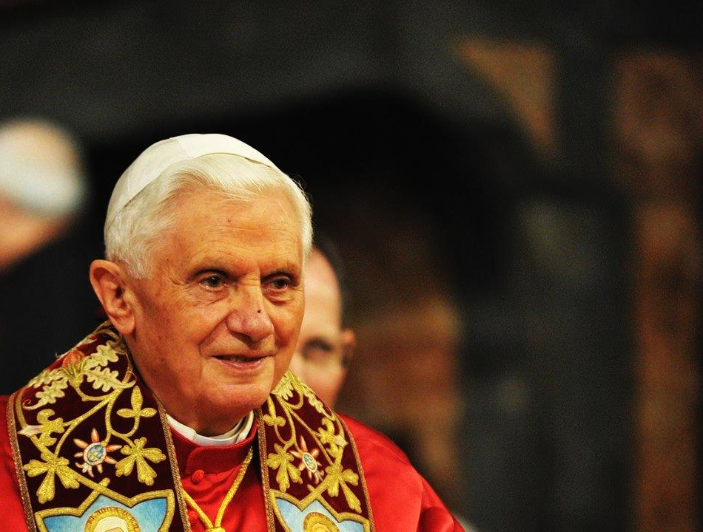
«No tengan miedo»
Razones de mi
Esperanza
«El Evangelio de Jesucristo es simplemente verdad. Y la verdad no envejece.
Las ideologías tienen un tiempo determinado. Parecen fuertes, irresistibles, pero después de un determinado período se consumen; pierden su fuerza porque carecen de una verdad profunda. Son partículas de verdad, pero al final se consumen.
En cambio, el evangelio es verdadero, y por lo tanto nunca se consume. En todos los períodos de la historia aparecen sus nuevas dimensiones, aparece en toda su novedad, para responder a las necesidades del corazón y de la razón humana que puede caminar en esta verdad y encontrarse en ella».
BENEDICTO XVI, 2012

Slide 30
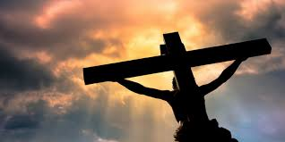
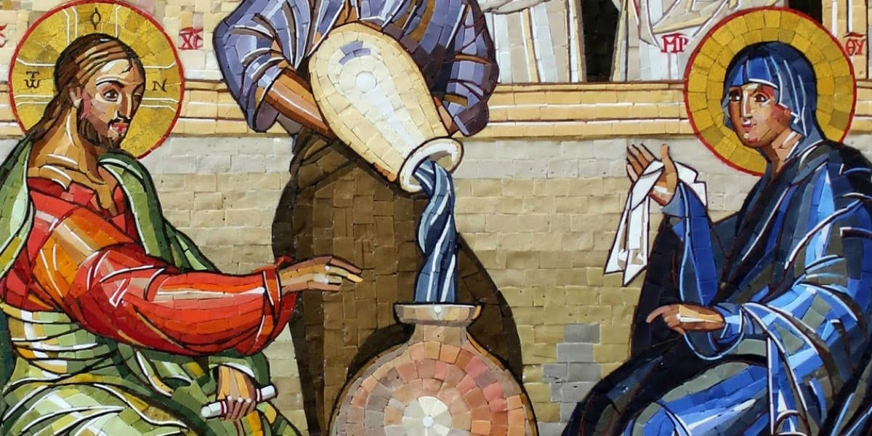
Transforma y redime la lujuria en eros, y el eros en ágape.
Al morir en la Cruz por amor a la Iglesia –como un esposo enamorado y apasionado- Cristo nos mostró el verdadero amor, que es donación total de sí mismo (su Cuerpo) para «salvar» y «engendrar» vida.
En las Bodas de Caná, al transformar el agua en vino en un contexto nupcial, Jesús anunciaba que su Gracia podría transformar el corazón del hombre, y restaurar su vocación original.
La Eucaristía es a la vez donación del Cuerpo y transformación

Slide 31
¿Se puede vivir la espiritualidad y la propuesta cristiana en nuestro tiempo?
¡Totalmente!
Es necesario ser humildes y escuchar la Palabra y las orientaciones de la Iglesia Madre.
Es preciso intentar purificar nuestros corazones y emprender el camino ascético para saber abandonar hábitos que fragmentan lo que Dios creó unido.
Es preciso, ante todo, unirnos más y más a Jesús Eucaristía.

Slide 32
8. ¿Qué podemos hacer? Pistas educativas, cívicas y espirituales
Priorizar la educación de los hijos por encima de todas las otras metas loables:
Asegurar la presencia de las dos figuras, maduras y equilibradas
Vivir el amor conyugal en plenitud
Comprender y abrazar la sexualidad de acuerdo al plan de Dios
Educar desde nuestra propia realidad, sin perder de vista el ideal
Educar en el juicio crítico ante las modas y las ideologías
Educar en la humildad y la aceptación de que no somos omnipotentes
Corregir estereotipos familiares que prolonguen injusticias
Proteger la inocencia de los niños
Formarse para poder formar
Vivir conscientemente la educación integral de la sexualidad
Fortalecer en cada hijo su identidad como varones y como mujeres:

Slide 33
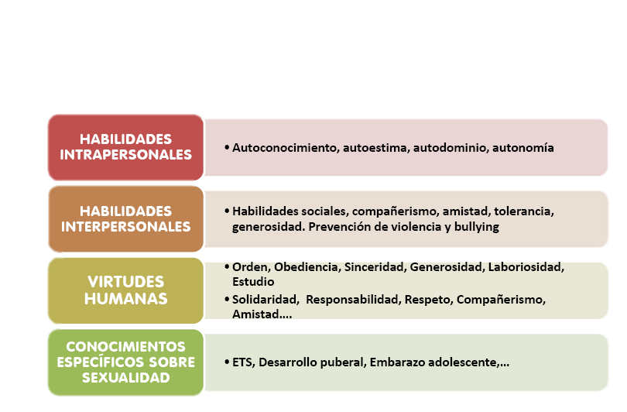
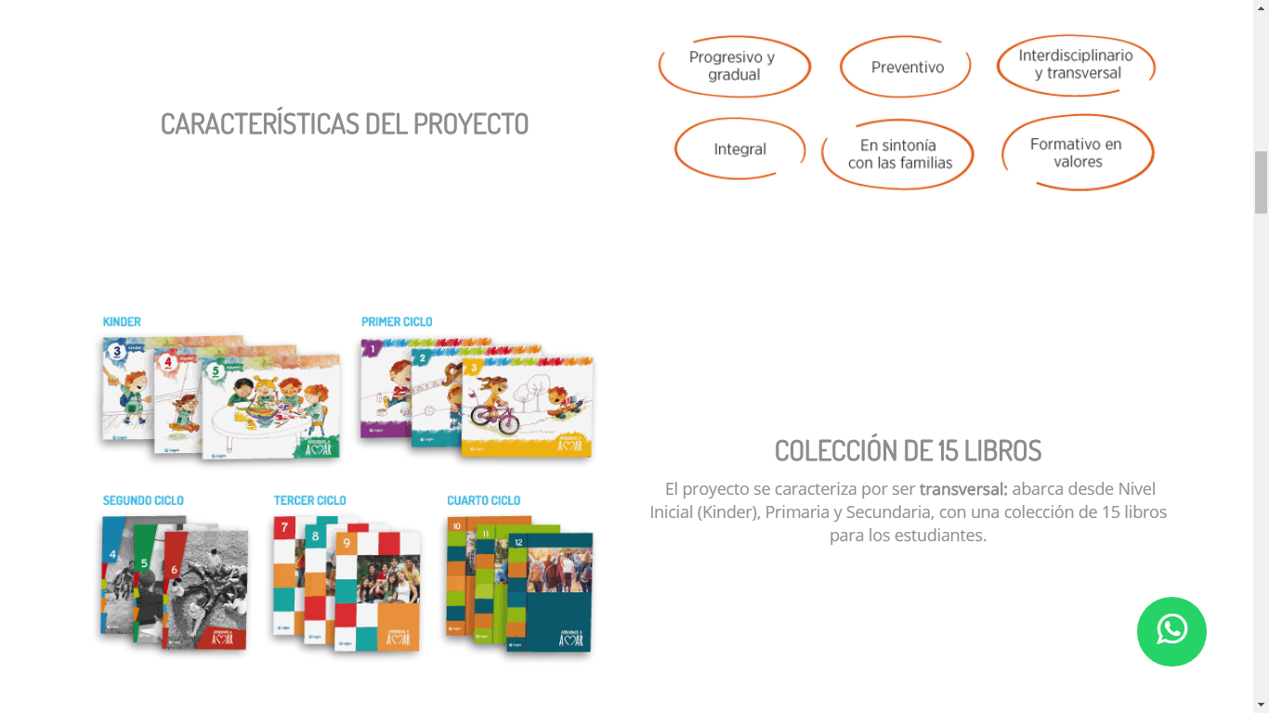

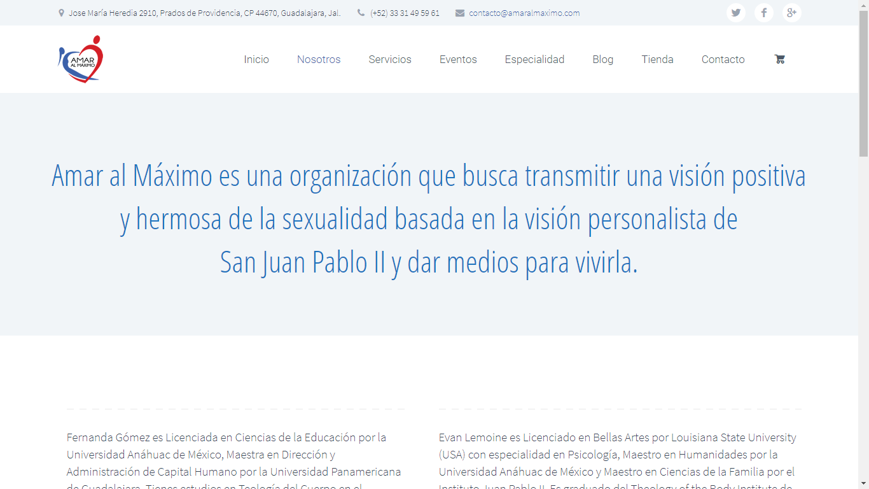
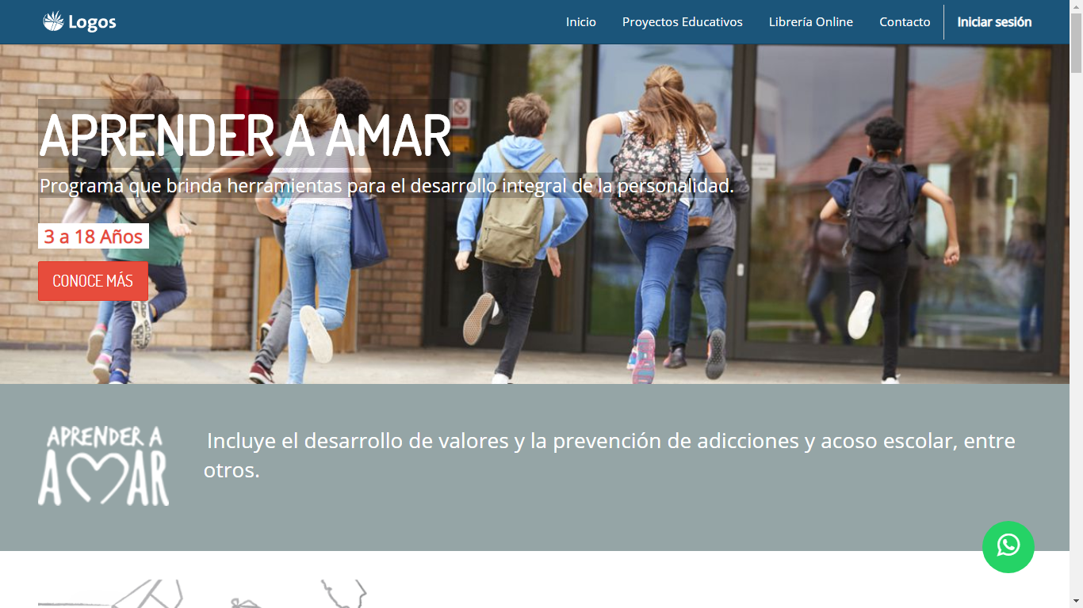
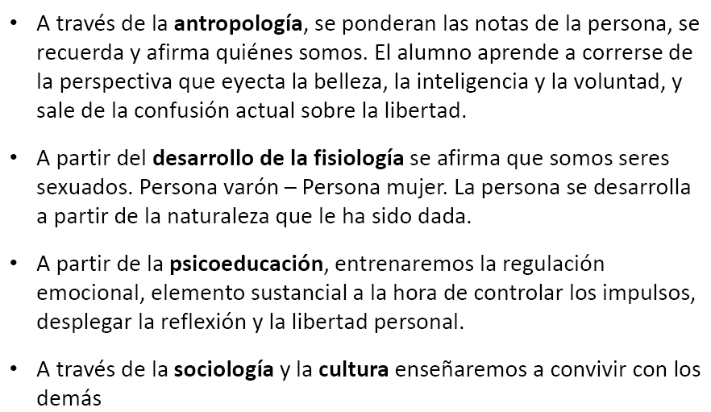
La bajada al aula

Slide 34
122. Jóvenes amados por el Señor, ¡cuánto valen ustedes si han sido redimidos por la sangre preciosa de Cristo! Jóvenes queridos, ustedes «¡no tienen precio! ¡No son piezas de subasta! Por favor, no se dejen comprar, no se dejen seducir, no se dejen esclavizar por las colonizaciones ideológicas que nos meten ideas en la cabeza y al final nos volvemos esclavos, dependientes, fracasados en la vida. Ustedes no tienen precio: deben repetirlo siempre: no estoy en una subasta, no tengo precio. ¡Soy libre, soy libre! Enamórense de esta libertad, que es la que ofrece Jesús»
“No tengan miedo”
“Yo estoy con ustedes hasta el fin del mundo”
“Todo lo puedo en Cristo que me fortalece”
Con las armas espirituales

Slide 35



Gracias
Padre Leandro Bonnin
343 4721962
padreleandro

